Slide 1
第四章 完全竞争市场
马工程《西方经济学》第二版

Slide 2

主要内容
马工程《西方经济学》第二版
企业收益、市场结构和利润最大化
企业收益
完全竞争企业面临的需求曲线和收益曲线
市场结构及划分依据
企业的利润最大化原则
完全竞争企业的短期均衡
完全竞争企业和市场的长期均衡

Slide 3
主要内容
马工程《西方经济学》第二版
企业收益、市场结构和利润最大化
完全竞争企业面临的需求曲线和收益曲线
完全竞争企业面临的需求曲线
完全竞争企业的短期均衡
完全竞争企业的收益曲线
完全竞争企业和市场的长期均衡

Slide 4
主要内容
马工程《西方经济学》第二版
企业收益、市场结构和利润最大化
完全竞争企业面临的需求曲线和收益曲线
完全竞争企业的短期均衡
利润最大化产量的决定
完全竞争企业和市场的长期均衡
利润最大化和盈亏
亏损时的决策
企业和市场的短期供给曲线
生产者剩余和市场总剩余

Slide 5
主要内容
马工程《西方经济学》第二版
企业收益、市场结构和利润最大化
完全竞争企业面临的需求曲线和收益曲线
完全竞争企业的短期均衡
完全竞争企业和市场的长期均衡
企业规模调整
行业规模调整
长期均衡
长期供给曲线

Slide 6
第一节 企业收益、市场结构和利润最大化
企业收益
市场结构及划分依据
企业的利润最大化原则

Slide 7

企业收益
马工程《西方经济学》第二版
收益：企业销售产品之后得到的收入，等于产品价格与销售数量的乘积。
企业的收益函数
R=P·Q=P(Q)·Q
R
P(Q)·Q
AR=
=
=P(Q)
平均收益
Q
Q
dR
dP(Q)
边际收益
MR =
=
Q
+ P(Q)
dQ
dQ

Slide 8

市场结构及划分依据
马工程《西方经济学》第二版
市场：是由一些生产者和消费者为了买卖某种商品而结成的相互联系，简单一点说，市场就是把买卖商品的各方联系在一起的纽带。
市场类型
完全竞争
企业数量
产品替代程度
控制价格的能力
进入行业的难易程度
垄断竞争
寡头垄断
完全垄断

Slide 9
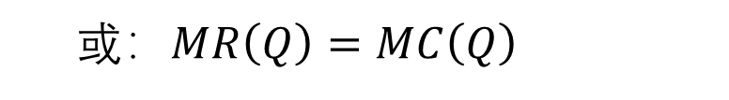

企业的利润最大化原则
马工程《西方经济学》第二版
利润最大化：这里所说的利润指的是经济利润（或超额利润），而非作为机会成本一部分的正常利润。
利润=收益-成本，函数表达为：
$$π\left(Q\right)=R\left(Q\right)−C(Q)$$
利润最大化函数为：
$$πˈ\left(Q\right)=MR\left(Q\right)−MC\left(Q\right)=0$$
或：$MR\left(Q\right)=MC\left(Q\right)$

Slide 10
第二节 完全竞争企业面临需求 曲线和收益曲线
完全竞争企业面临的需求曲线
完全竞争企业的收益曲线

Slide 11
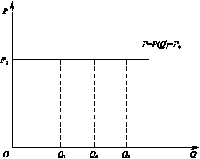

完全竞争企业面临的需求曲线
马工程《西方经济学》第二版
在完全竞争市场上，企业价格是价格的被动接受者，其需求函数非常简单，即
P=P(Q)=$P_{0}$

Slide 12
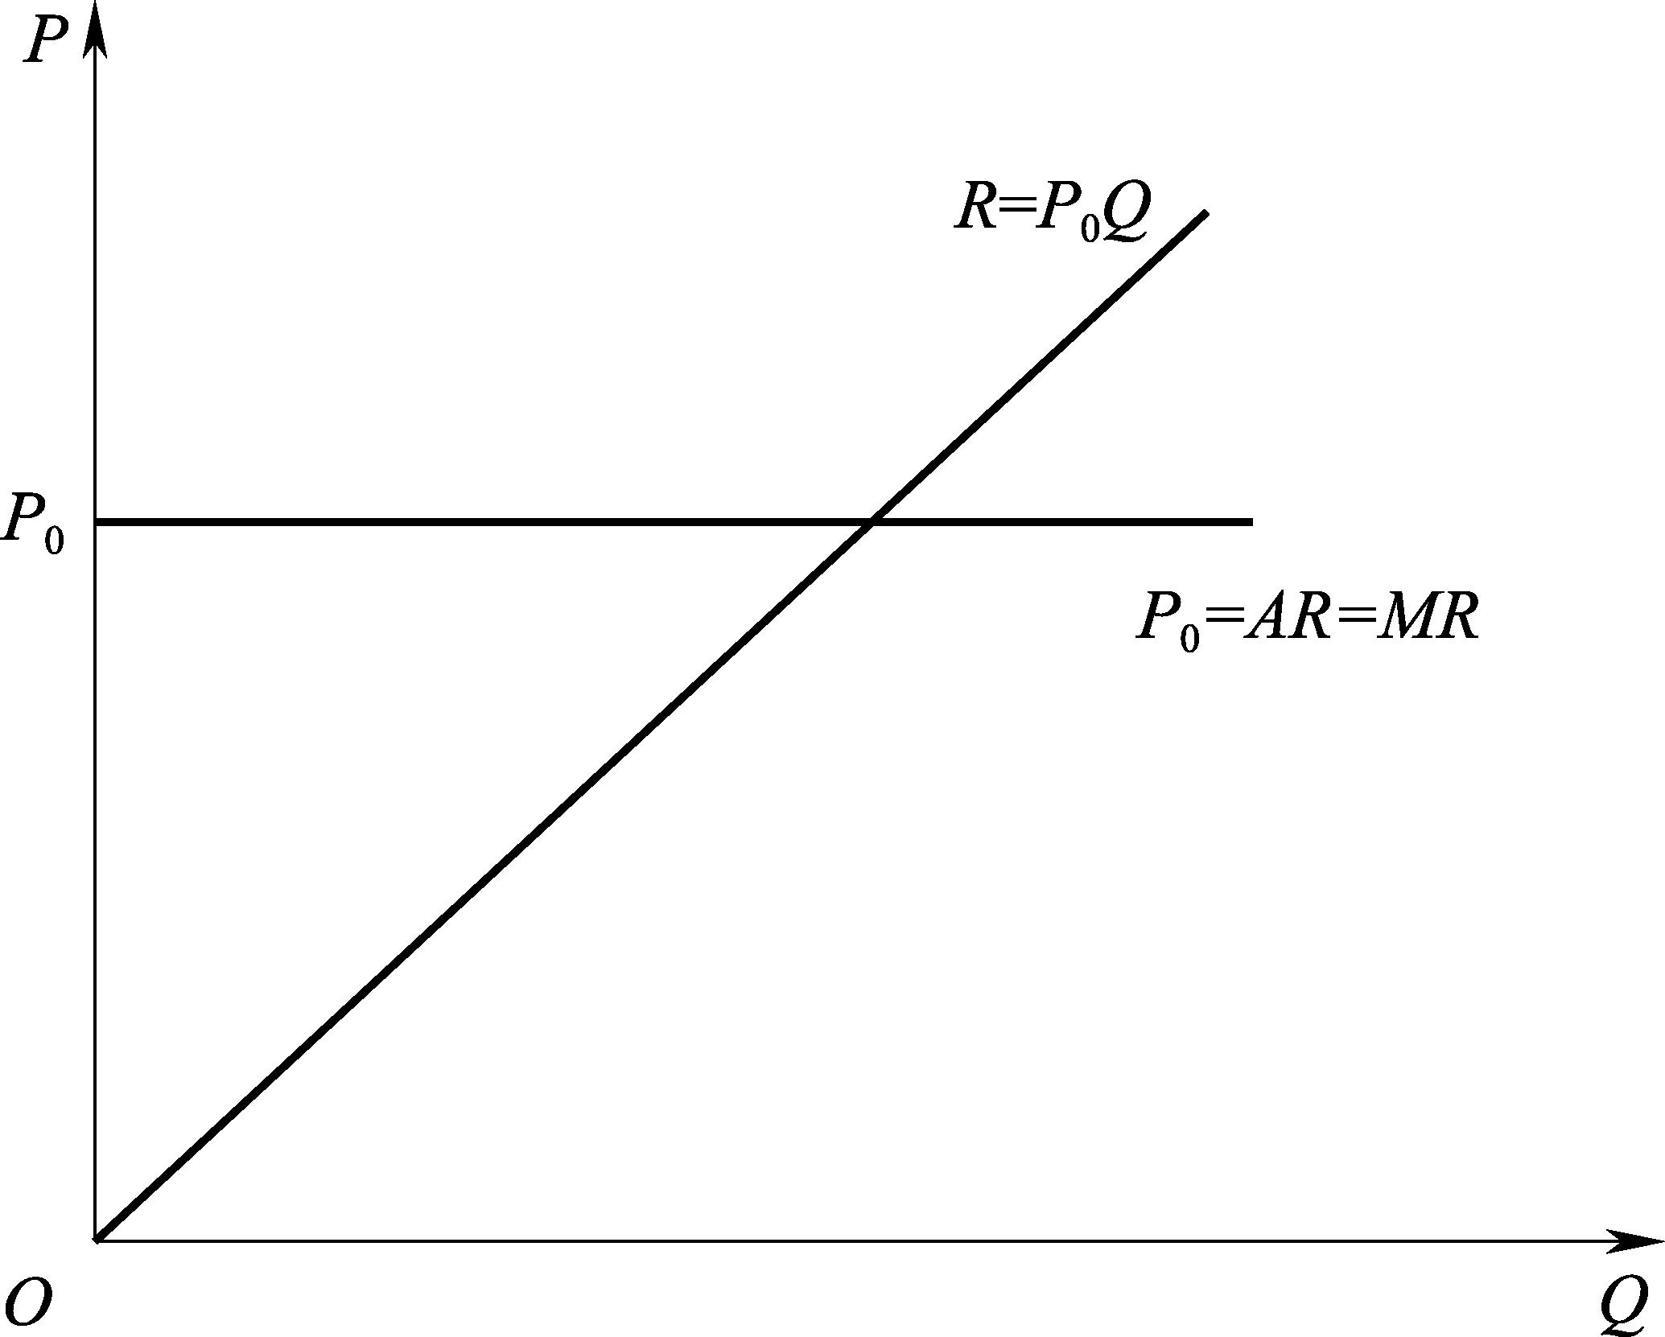


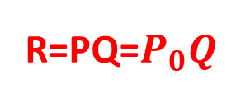
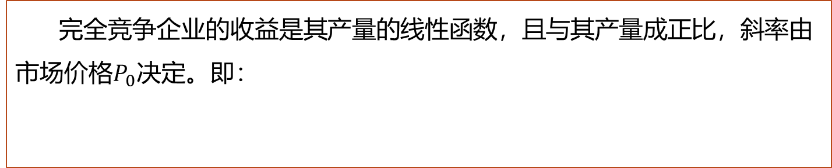
完全竞争企业的收益曲线
马工程《西方经济学》第二版
完全竞争企业的收益是其产量的线性函数，且与其产量成正比，斜率由市场价格$P_{0}$决定。即：
R=PQ=$P_{0}Q$
平均收益:
边际收益:

Slide 13
第三节 完全竞争企业的短期均衡
马工程《西方经济学》第二版
利润最大化产量的决定
利润最大化和盈亏
亏损时的决策
企业和市场的短期供给曲线
生产者剩余和消费者剩余

Slide 14





利润最大化产量的决定
马工程《西方经济学》第二版
MC
利润最大化的条件：产品的边际收益等于产品的边际成本，在完全竞争条件下利润最大化的条件：产品的市场价格等于产品的边际成本。
B
A
$$P_{0}$$
MR
O
$$Q_{B}$$
$$Q_{C}$$
$$Q_{A}$$
Q
完全竞争企业的短期利润最大化

Slide 15


利润最大化和盈亏
马工程《西方经济学》第二版
AC
企业盈亏情况
MC
P0
A
MR0 = AR0
$$P_{2}^{′}$$
C
平均收益大于平均成本
平均收益等于平均成本
$$P_{0}^{′}$$
平均收益小于平均成本
B
P1
MR1 = AR1
E
P2
MR2= AR2
D
O
Q2
Q1
Q0
Q
利润最大化产量上的盈亏

Slide 16

亏损时的决策
马工程《西方经济学》第二版
如果出现亏损，是继续生产，还是停产？
如果由于停产而导致的不变成本的损失比继续生产的损失还要大，则当然还是应该继续生产。
在继续生产的过程中，不变成本部分会通过折旧而逐渐地收回，由于停产而遭受的不变成本损失也随之逐渐减少当停产的不变成本损失减少到小于继续生产的损失时，企业便可决定停产。

Slide 17
企业和市场的短期供给曲线
马工程《西方经济学》第二版
企业的供给曲线：在每一个给定的价格水平上，企业愿意并且能够提供给市场的产品数量。
完全竞争企业的短期利润最大化的两个不同条件
MC
PA
A
价格大于或等于平均可变成本曲线最低点，利润最大化产量由价格线与边际成本曲线的交点决定
价格小于平均可变成本曲线的最低点，最大化产量等于0。
P1
B
PB
AVC
C
PC
O
QC
QB
QA
Q
完全竞争企业的短期供给曲线

Slide 18
完全竞争市场的短期供给曲线
马工程《西方经济学》第二版
短期供给曲线：从企业到市场
P
MC
P
S
A
PA
AVC
P1
P1
B
PB
PC
C
O
QC
QB
QA
Q
O
nQ2
Q
(a)
(b)
位于平均变动成本曲线最低点以上的短期边际成本曲线
市场的短期供给曲线是所有企业的真正的短期供给曲线的水平相加。

Slide 19
完全竞争市场的短期供给曲线
马工程《西方经济学》第二版
短期供给曲线：从企业到市场

Slide 20
生产者剩余和市场总剩余
马工程《西方经济学》第二版
生产者剩余：任意一个生产者在生产和出售商品时得到的实际收益和意愿收益（即他愿意接受的最小收益）之间常常也存在一定的差额。
消费者剩余：任意一个消费者在购买商品时的意愿支付（即他愿意支付的最高代价）与实际支付之间常常存在一定的差额。
P
P1
S
消费者剩余
E
P0
生产者剩余
P2
D
0
Q0
Q

Slide 21
第四节 完全竞争企业和市场的长期均衡
企业规模的调整
行业规模调整
长期均衡
长期供给曲线

Slide 22
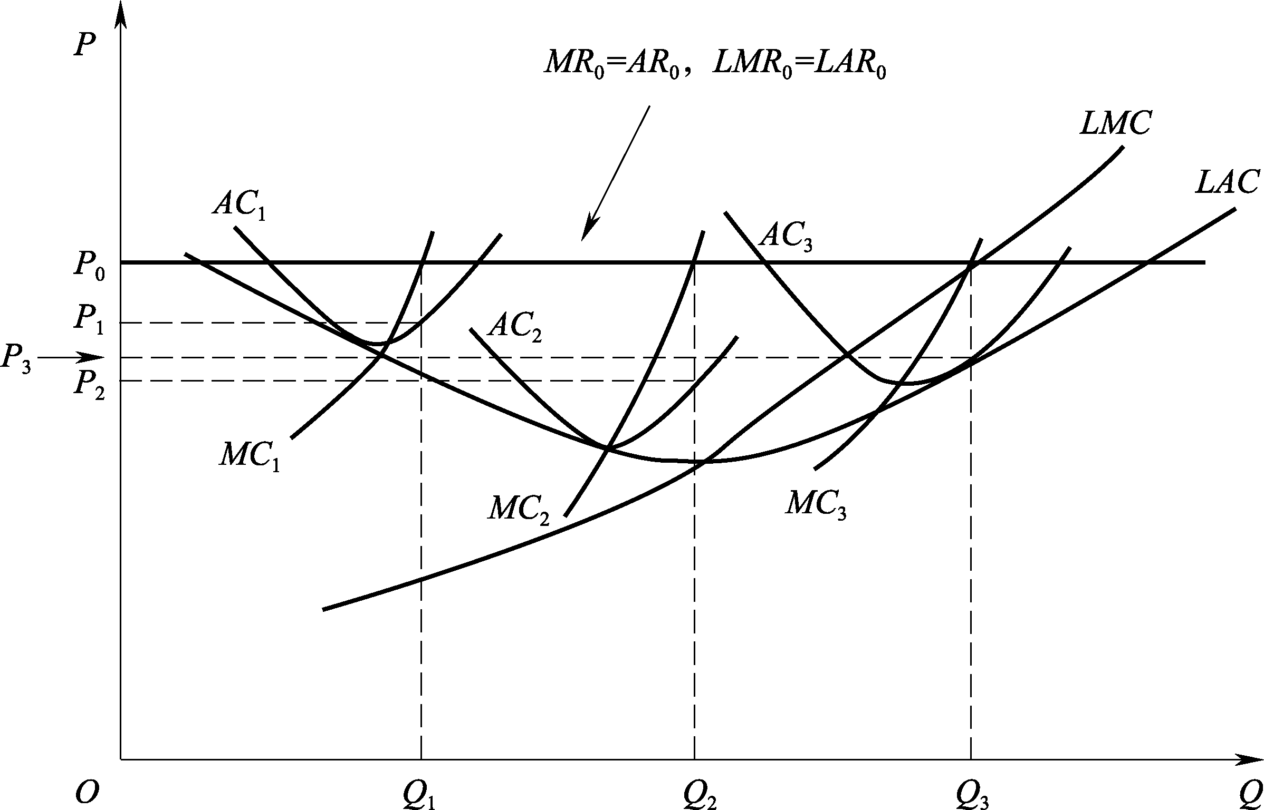
企业规模的调整
马工程《西方经济学》第二版
长期的规模调整，或长期的利润最大化，就是在所有的短期均衡中选择一个“最优”的短期均衡。
在长期中，企业会采用哪个规模来生产？
完全竞争企业要在长期获得最大利润，要满足：
P=LMC
完全竞争企业要实现规模最优，又要满足：
SAC=LAC
完全竞争企业的长期规模调整

Slide 23
行业规模调整
马工程《西方经济学》第二版
和短期均衡的情况一样，企业经过长期规模的调整后，生产长期利润最大化产量任然有三种可能，即盈利，亏损和不赢不亏。
企业的进入和退出会调整整个行业的规模。
该行业中不再有新的企业进入，也不再有老的企业退出，整个行业以及该行业中的所有完全竞争企业都达到最终均衡。

Slide 24
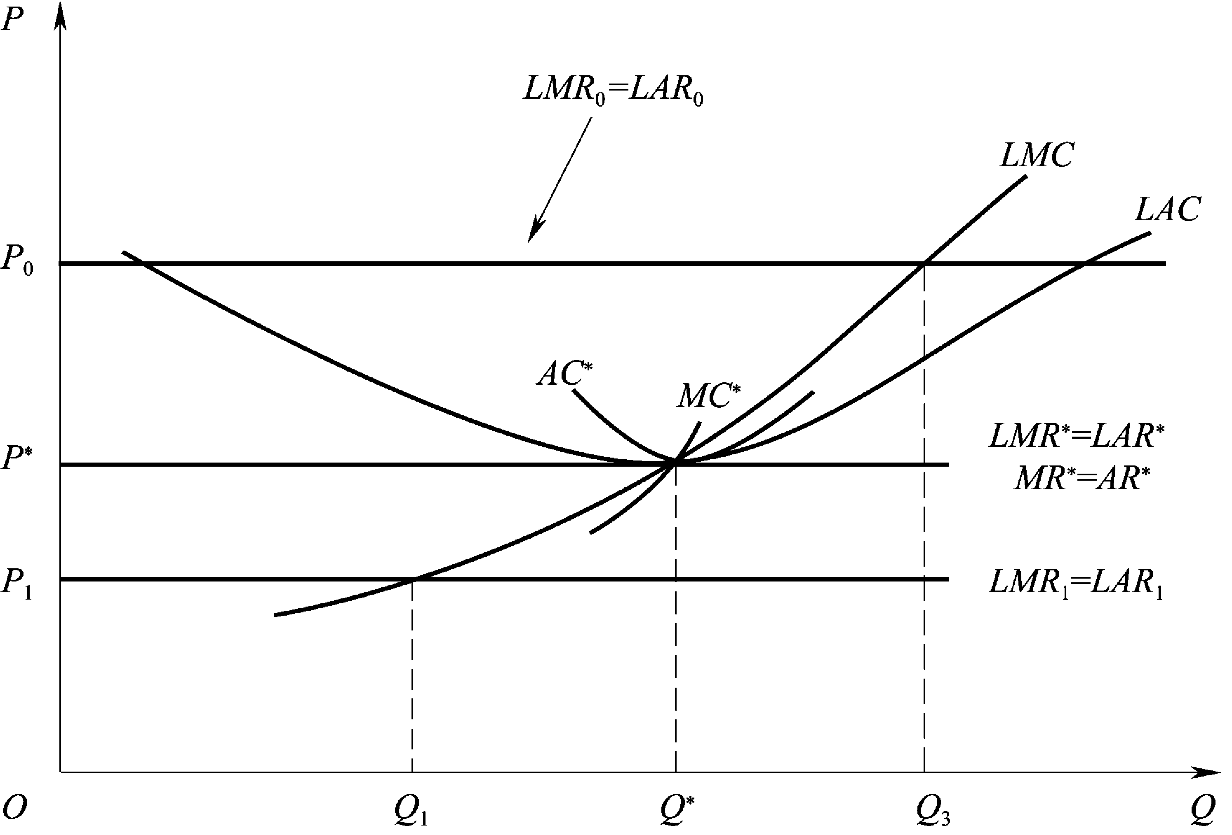
行业规模调整
马工程《西方经济学》第二版
长期中的行业调整

Slide 25
长期均衡
马工程《西方经济学》第二版
长期利润最大化的条件： LMR*=LMC 长期中不亏不盈的条件: LAR*=LAC
故：
短期利润最大化的条件：MR*=MC* 短期中不亏不盈的条件: AR*=AC*
故：
完全竞争企业的最终长期均衡的完整描述

Slide 26
长期供给曲线
马工程《西方经济学》第二版
完全竞争市场长期均衡的条件： MR=AR=LMC=LAC=SMC=SAC
LAC₁
LMC=
LMC=
LMC2
P
LMC₁
P
LAC
LAC
P_{t}
T
LAC2
B
P₀
A
P₁
A
C
P₀
P₂
P_{u}
U
O
Q₀
Q₁
Q_{t}
Q
O
Q_{u}
Q₂
Q₀
Q
产品价格和要素成本的关系
产品价格和要素成本的关系

Slide 27


长期供给曲线
马工程《西方经济学》第二版
完全竞争企业的长期均衡条件是价格等于长期边际成本，且等于长期平均成本。根据长期边际成本和长期平均成本的关系，该条件又意味着，价格总是等于长期平均成本曲线的最低点。
P
LS1
LS
产品价格上升导致相应的要素价格上升，长期供给曲线向右上方倾斜。
产品价格上升导致相应的要素价格下降，长期供给曲线向右下方倾斜。
产品价格上升没有引起相应的要素价格变化，长期供给曲线水平。
P₁
P₀
P₂
LS2
O
(n-$m_{2}$)Q₂
nQ₀
(n+$m_{1}$) Q₁
Q
完全竞争市场的长期供给曲线

Slide 28
本章评析
马工程《西方经济学》第二版
在分析完全竞争假定以及在此基础上建立的完全竞争理论时，必须注意到如下三点：第一，完全竞争假定不是资本主义现实的反映；第二，完全竞争的政策不能解决现实资本主义经济中出现的种种问题；第三，完全竞争状态不是社会主义市场经济的理想模式。
从完全竞争企业的利润最大化可以推导出完全竞争市场的短期和长期供给曲线，以此作为参考，可以进一步去说明现实市场中的供给的性质。
调整企业进出的不是正常利润，不是零经济利润，不是零利润率，而是大于零的平均利润率。
在长期均衡中，完全竞争企业不仅可以得到正常利润，而且可以得到一个平均利润。只有在假定平均利润率等于零的条件下，西方经济学关于只要存在进出竞争就没有经济利润的说法才能够成立。

